Slide 1
DASAR-DASAR ADMINISTRASI DAN KEBIJAKAN KESEHATAN (AKK)
Dr. Muh Tahir Saenong, SKM.,M.Kes

Slide 2
ADMINISTRASI
Administrasi berasal dari bahasa Latin yaitu Ad yang artinya intensif dan ministrare. Yang memiliki arti melayani, membantu, memenuhi.
Administrasi merujuk pada kegiatan atau usaha untuk membantu, melayani, mengarahkan atau mengatur semua kegiatan di dalam mencapai suatu tujuan

Slide 3
Administrasi Menurut Para Ahli
Menurut Dwight Waldo dalam bukunya “The Study of Public Administrasi” (1995) disebutkan bahwa administrasi ialah kegiatan kerja sama secara rasional yang tercermin pada pengelompokkan kegiatan menurut fungsi yang dilakukan.
Menurut Robert D.Calkins dalam bukunya “The art of Administration and the art of science” (1959) menyebutkan administrasi sebagai kombinasi antara pengambilan keputusan dengan pelaksanaan dari keputusan tersebut untuk mencapai tujuan yang telah ditetapkan

Slide 4
3 Unsur Pokok Administrasi
1.
Menetapkan tujuan yang ingin dicapai
2.
Memilih jalan yang akan ditempuh atau alat yang akan dipergunakan
3.
Mengarahkan manusia atau kelompok manusia
untuk mencapai tujuan yang telah ditetapkan
tersebut

Slide 5
FUNGSI ADMINISTRASI
Perencanaan
Pengorganisasian
Pelaksanaan
Pengendalian

Slide 6
PERENCANAAN KESEHATAN (PLANNING)
Sebuah proses untuk merumuskan masalah-masalah kesehatan yang berkembang di masyarakat.
Menentukan kebutuhan dan sumber daya yang tersedia.
Menetapkan tujuan program yang paling pokok dan menyusun langkah-langkah praktis untuk mencapai tujuan yang telah ditetapkan.

Slide 7
Manfaat perencanaan
Mengetahui tujuan yang ingin dicapai organisasi dan cara mencapainya
Mengetahui jenis dan struktur organisasi yang dibutuhkan.
Mengetahui jenis dan jumlah staf yang diinginkan dan uraian tugasnya
Mengetahui sejauh mana efektivitas kepemimpinan dan pengarahan yang diperlukan
Bentuk dan standar pengawasan yang akan diubah

Slide 8
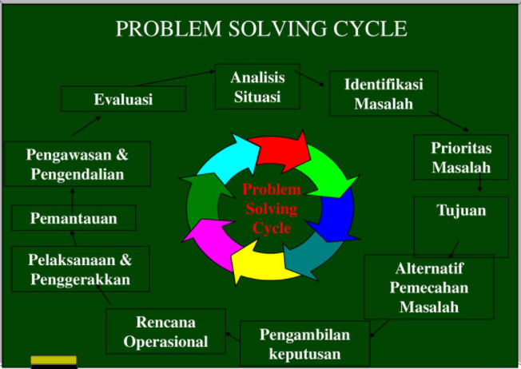
Langkah-langkah perencanaan
Untuk bidang kesehatan, langkah yang sering digunakan dalam perencanaan program kesehatan adalah mengikuti prinsip lingkaran pemecahan masalah (problem solving-cycle)

Slide 9
Maps
our office

Slide 10
PENGORGANISASIAN (ORGANIZING)
Pengorganisasian (organizing) merupakan proses penyusunan struktur organisasi yang sesuai dengan tujuan organisasi, sumber daya yang dimiliki dan lingkungan yang melingkupinya.
DEFINISI PELAKSANAAN (ACTUATING)
Proses implementasi program agar bisa dijalankan oleh seluruh pihak dalam organisasi serta proses memotivasi agar semua pihak tersebut menjalankan tanggung jawabnya dengan penuh kesadaran dan produktivitas yang tinggi.

Slide 11
PENGENDALIAN (CONTROLLING)
Merupakan proses yang dilakukan untuk memastikan seluruh rangkaian kegiatan yang telah direncanakan, diorganisasi dan dilaksanakan berjalan sesuai dengan target yang diharapkan.

Slide 12
Dalam pencapaian tujuan adminstrasi kesehatan melibatkan banyak pilihan diantaranya pemerintah, rumah sakit, asuransi dan apotik.
Dalam administrasi kesehatan tidak hanya melayani pengobatan masyarakat, tetapi banyak hal yang mesti dilakukan sebagaimana pengertian ilmu kesehatan masyarakat.

Slide 13
SEHAT
WHO Mendefinisikan sehat adalah keadaan sejahtera sempurna dari fisik, mental dan sosial serta keadaan seimbang yang dinamis antara bentuk dan fungsi tubuh dengan berbagai faktor yang mempengaruhinya.

Slide 14
Administrasi Kesehatan
Kegiatan yang dilakukan secara bersama-sama untuk mencapai tujuan pelayanan
Kesehatan sebaik-baiknya sehingga tercapai derajat kesehatan masyarakat yang
Setinggi-tingginya. Serta melaksanakan segala fungsi administrasi.

Slide 15
Menurut Hendrick L.Blum, terdapat 4 faktor yang mempengaruhi
Derajat kesehatan masyarakat yaitu:
Perilaku
Lingkungan
Keturunan
Pelayanan-Kesehatan
4 FAKTOR YANG MEMPENGARUHI DERAJAT KESEHATAN

Slide 16
Unsur pokok administrasi kesehatan
Masukan
Proses
Keluaran
Sasaran
Dampak

Slide 17
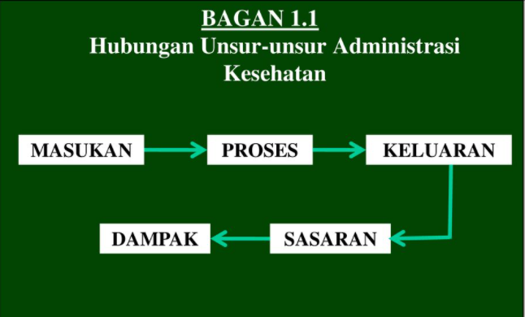
Want big impact?
Use big image.

Slide 18
Manfaat –Manfaat Administrasi Kesehatan
Dapat dikelola sumber, tata cara dan kesanggupan secara efektif dan efisien
Dapat dipenuhi kebutuhan dan tuntutan secara tepat dan sesuai
Dapat disediakan dan diselenggarakan upaya kesehatan sebaik-baiknya.

Slide 19
Ruang lingkup administrasi kesehatan
Kegiatan Administrasi
Kegiatan pada administrasi adalah melaksanakan segala fungsi administrasi Perencanaan, Pengorganisasian, Pelaksanaan dan Penilaian).
Objek dan Subjek Administrasi
Objek dan subjek dalam administrasi kesehatan adalah sistem kesehatan (Health System)

Slide 20
Thanks!
Any questions?

